Slide 1
РАСЧЁТ ОЖИДАЕМОГО ЭФФЕКТА ОТ УПРУГОГО КОГЕРЕНТНОГО РАССЕЯНИЯ РЕАКТОРНЫХ АНТИНЕЙТРИНО В ДЕТЕКТОРЕ НА ОСНОВЕ НЕ ОРГАНИЧЕСКИХ СЦИНТИЛЛЯТОРОВ
Научный руководитель: Литвинович Е.А.
(доц., к.ф.-м.н.)
Студент: Крапля В.М.
Москва 2025г
Notes:
Титульный слайд

Slide 2
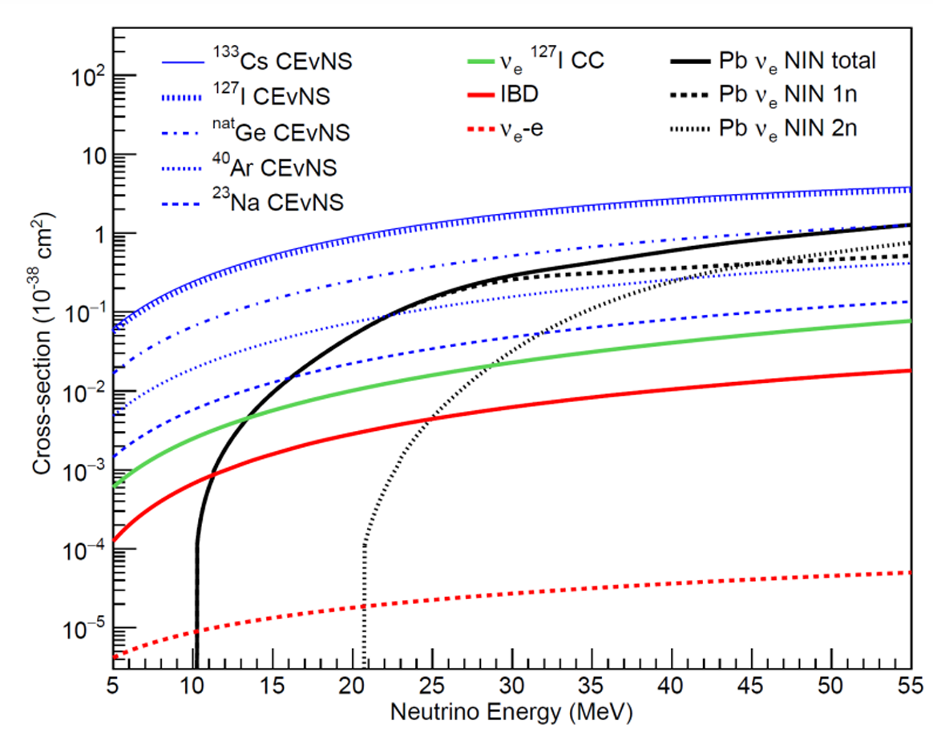
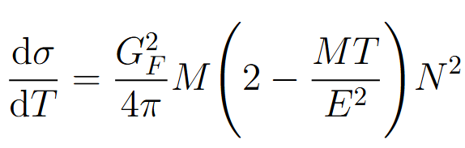
Введение
Упругое когерентное рассеяние нейтрино (УКРН)
Формула дифференциального сечения УКРН, где
T – энергия отдачи ядра [кэВ]
Gf – постоянная ферми [ГэВ⁻²]
M – масса ядра [МэВ]
E – энергия нейтрино [МэВ]
N – число нейтронов
Сечение взаимодействия больше масса мишени меньше
Трудности при поиске УКРН
Требуется сверхнизкий порог детектирования (сотни Эв)
Большие шумы в ROI

Slide 3
Цель и задачи работы
• Цель: Расчет эффекта от УКРН в перспективном детекторе на основе неорганических сцинтилляторов.
• Задачи:
Изучение конструктивных особенностей детекторов низкоэнергетических событий;
Создание конструкции перспективного детектора низкоэнергетических событий;
Создание физической модели детектора для измерения фоновых событий в Geant4;
Сравнить данные с эксперимента с результатами измерений в рамках модели в Geant4;

Slide 4
Актуальность
• Возможность уточнения параметров физики в рамках Стандартной Модели (СМ) и поиск физики за рамками СМ при измерении УКР реакторных антинейтрино.
• Создание эффективных детекторов реакторных антинейтрино позволит проводить объективный мониторинг ядерных реакторов, что упростит контроль за нераспространением ядерных материалов.

Slide 5
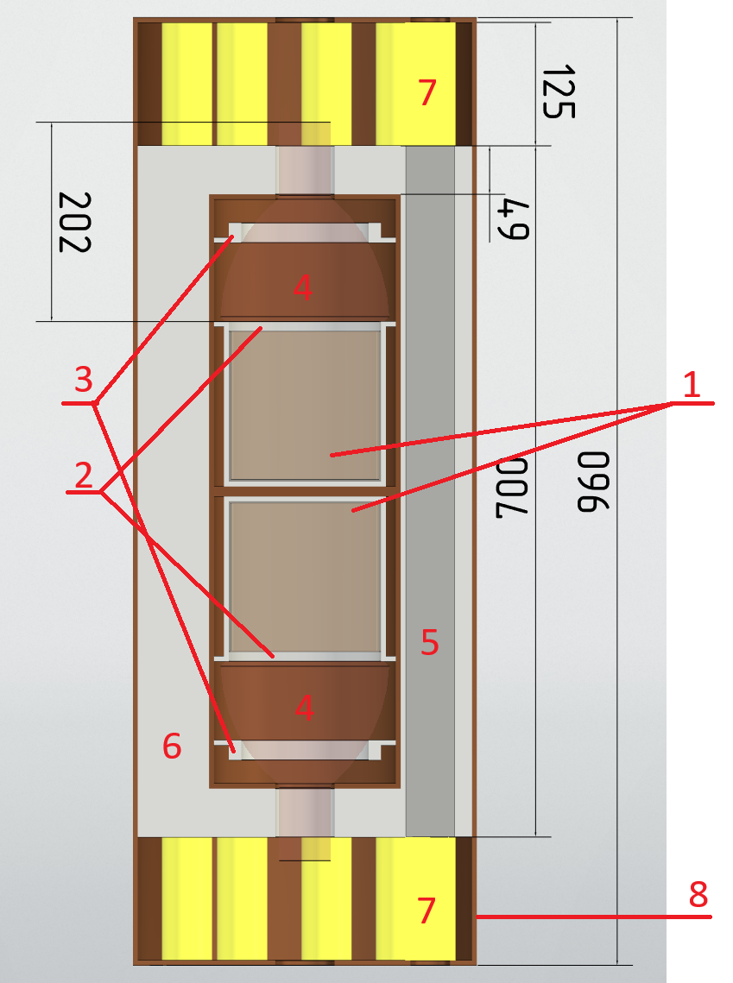
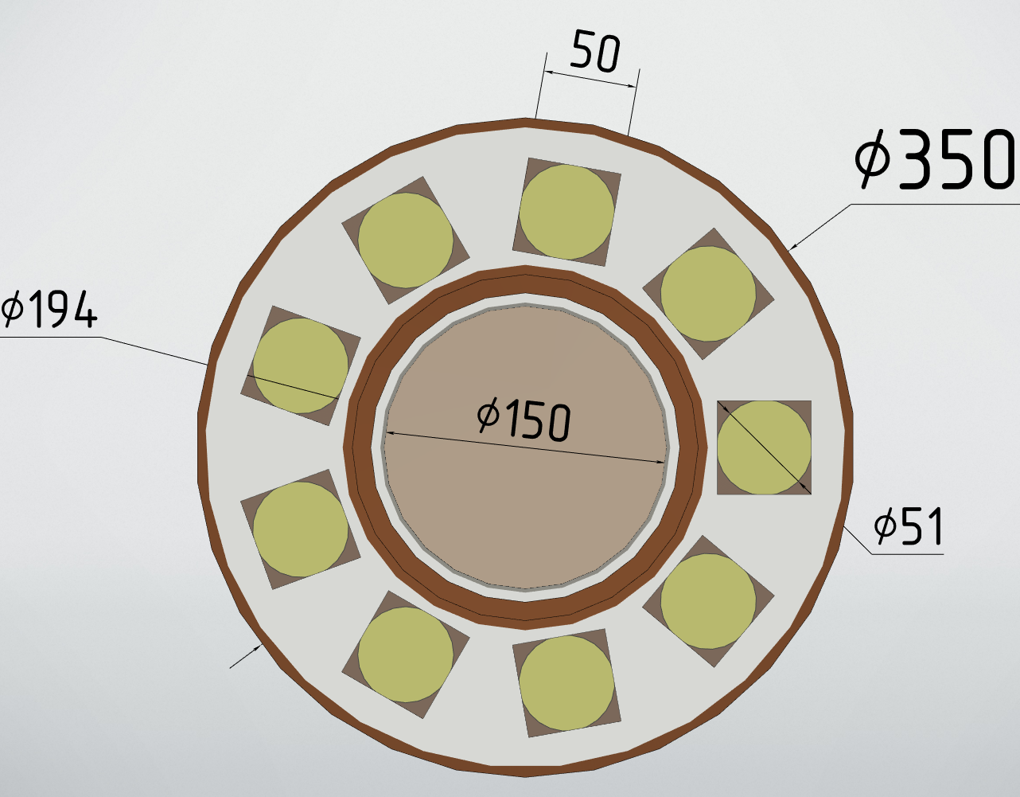
Предлагаемая конструкция детектора
Ключевые особенности:
1. Несколько регистрирующих блоков;
2. Многослойная пассивная защита;
3. Наличие мюонного вето.
1. NaI(Tl) в герметичном корпусе;
2. Стеклянное окно
3. Фиксатор ФЭУ из борированного полиэтилена (ПЭТ)
4. ФЭУ-49;
5. Массив из 9 орг. сцинтилляторов на основе полистирола;
6. Борированный ПЭТ;
7. Массив из 9 ФЭУ GOHI N4021-2
8. Внешний корпус из меди.

Slide 6
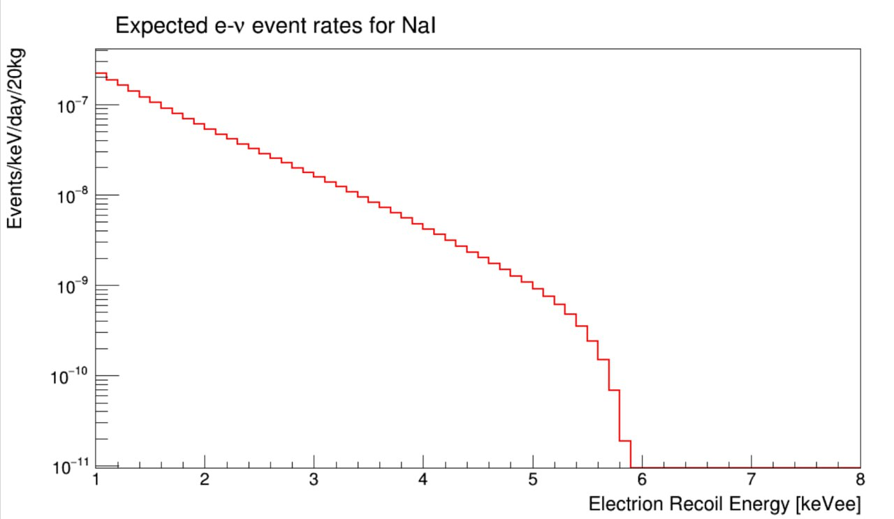
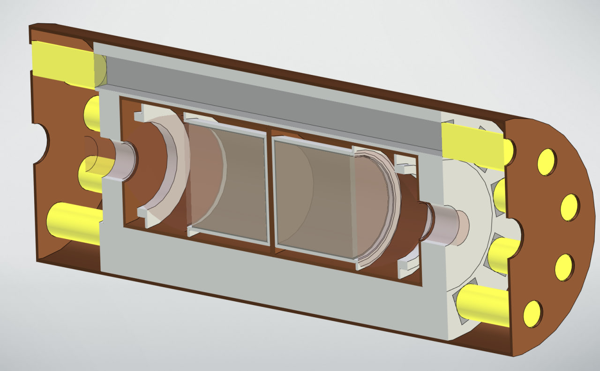
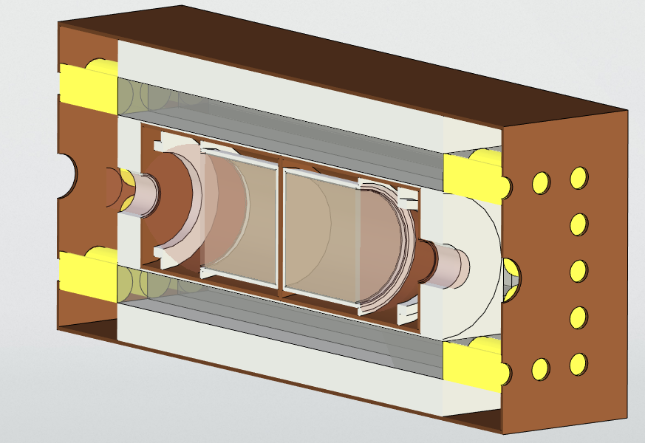
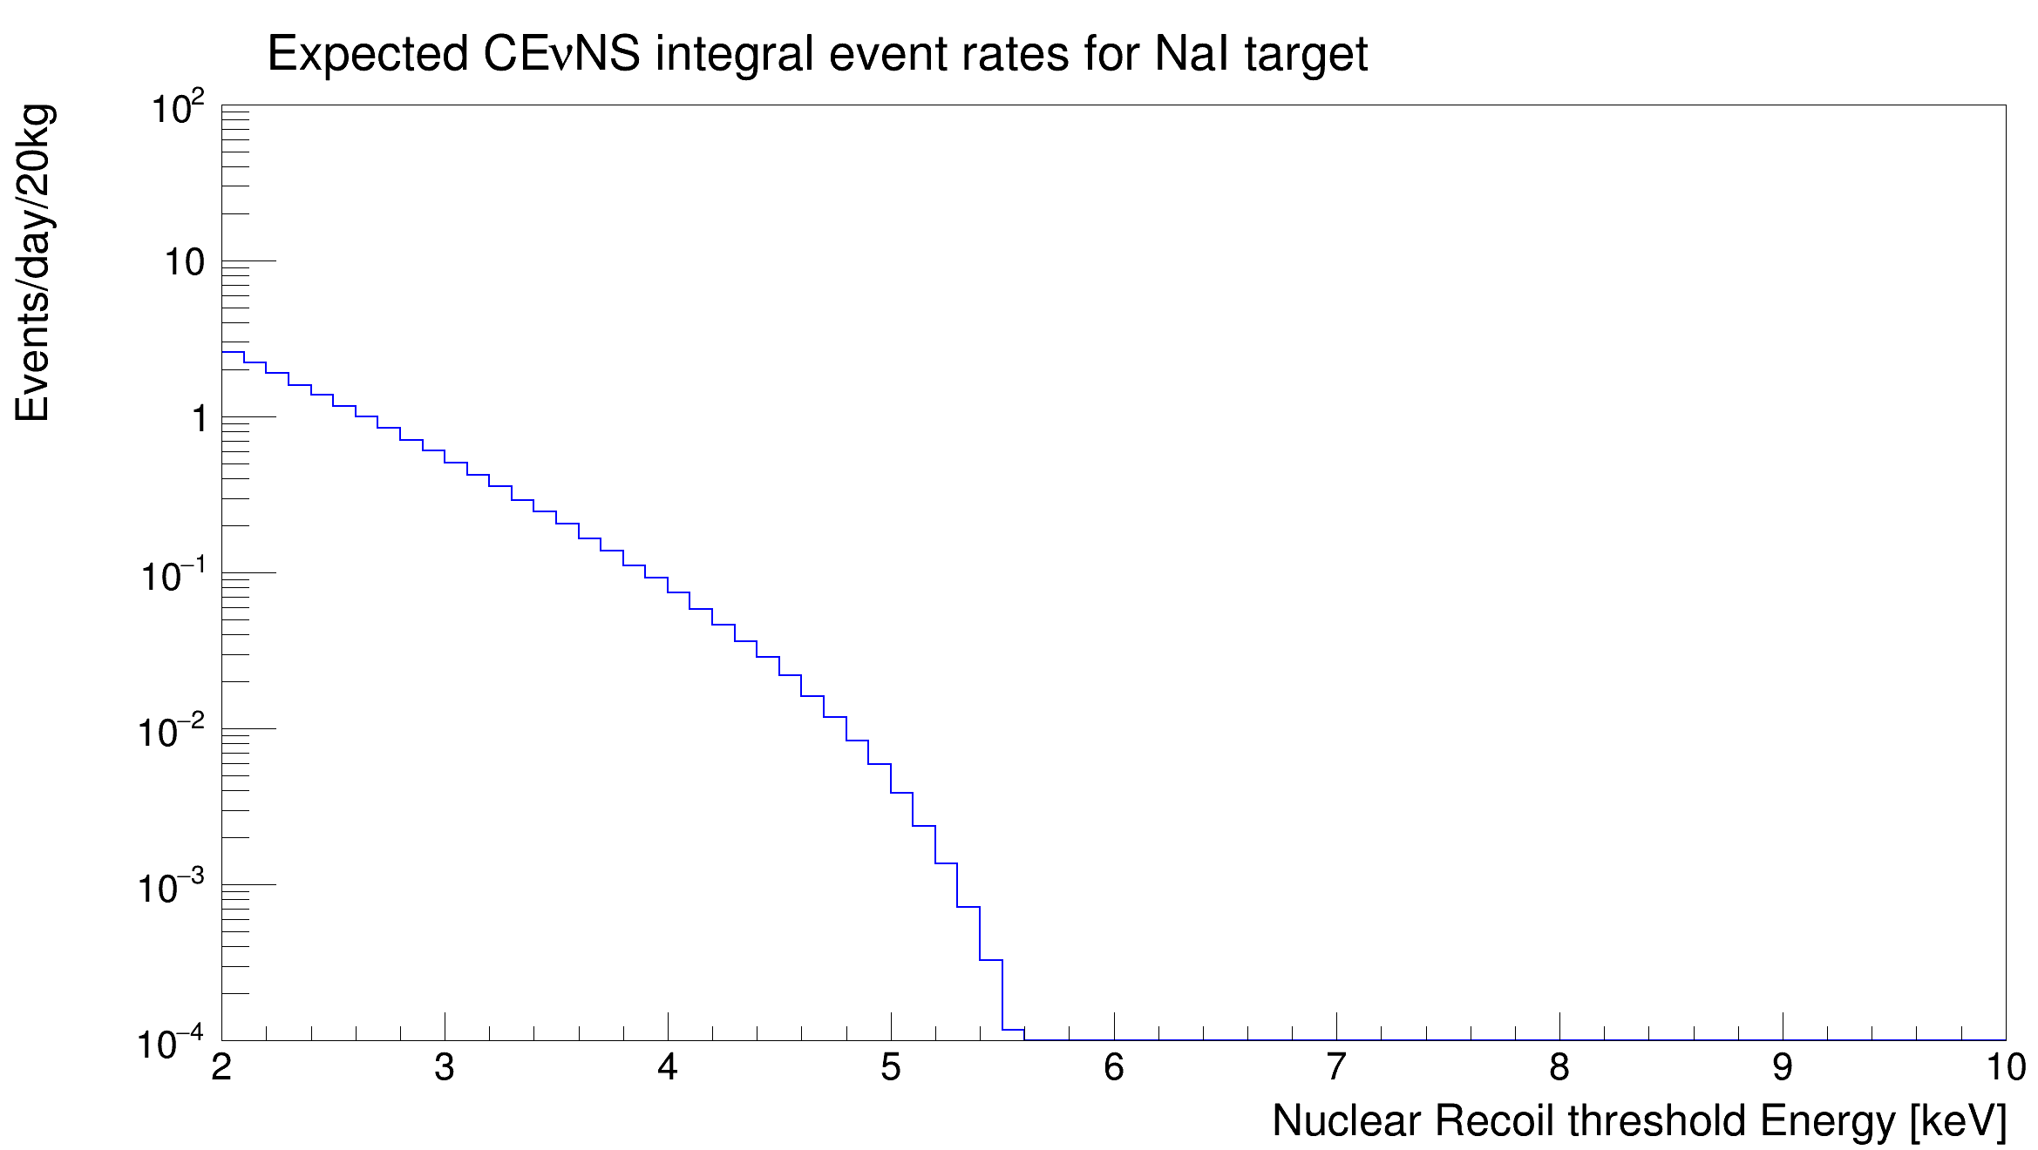
Предлагаемая конструкция детектора
Ожидаемое количество событий ve⁻ рассеяния на NaI
соб/день/кэВ/20кг
9 сцинтилляторов вето – 70% защиты
Энергия отдачи электрона [кэВ]
Интегральная скорость счета УКРН на NaI
соб/день/20кг
20 сцинтилляторов вето – 100% защиты
Пороговая энергия ядра отдачи[кэВ]

Slide 7
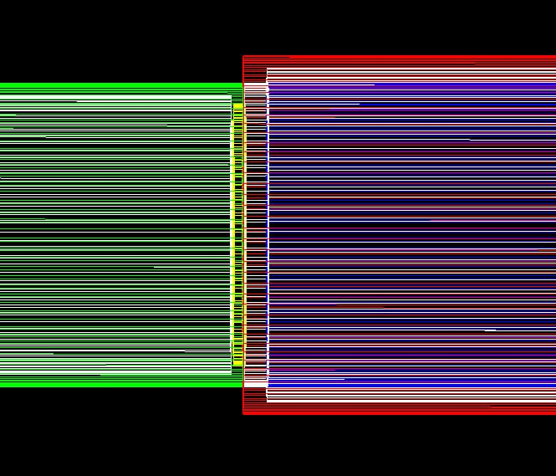
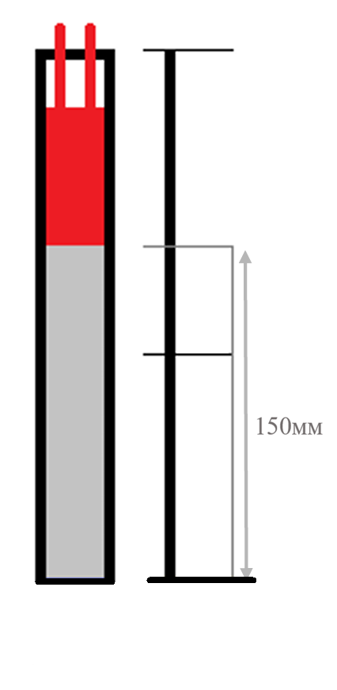
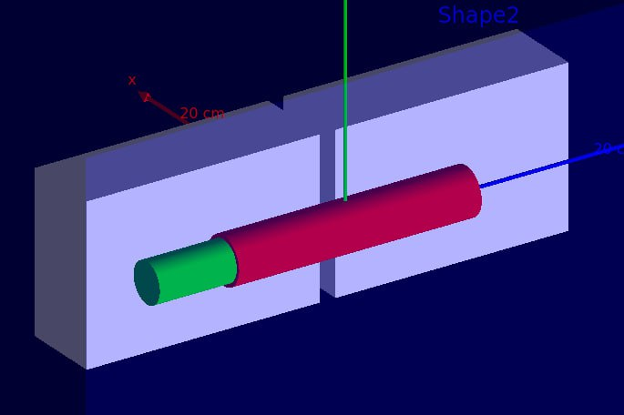
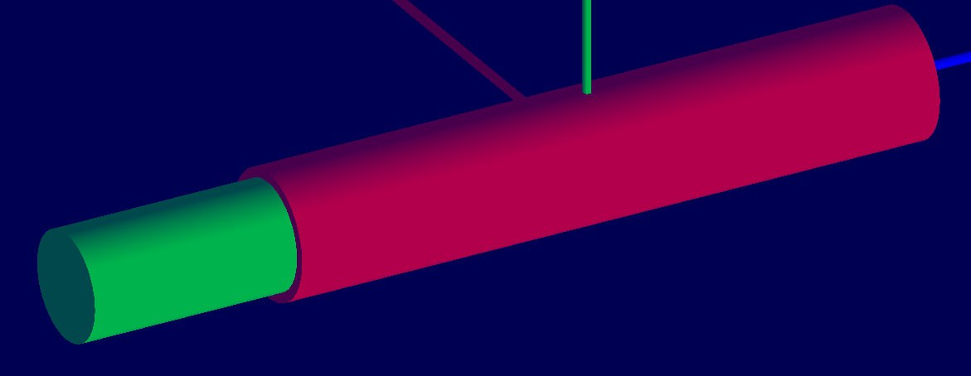
Создание модели в Geant4
Фэу
Стекло
NaI(Tl)
Геометрия модели детектора
Геометрия эксперимента без коллиматора
Геометрия эксперимента с коллиматором из Pb
Дюралюминиевый корпус с отражателем

Slide 8
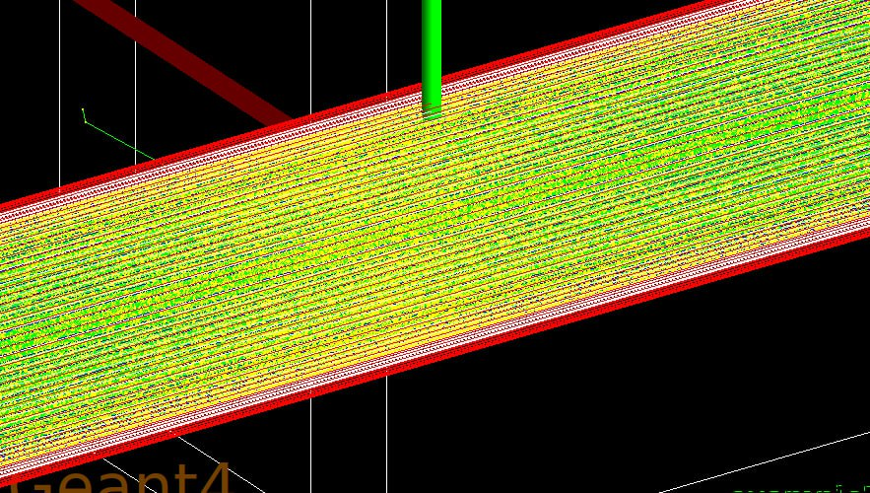
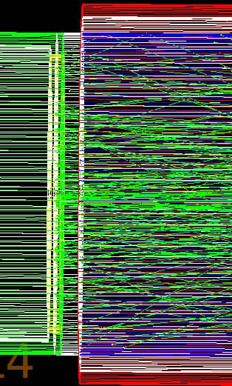
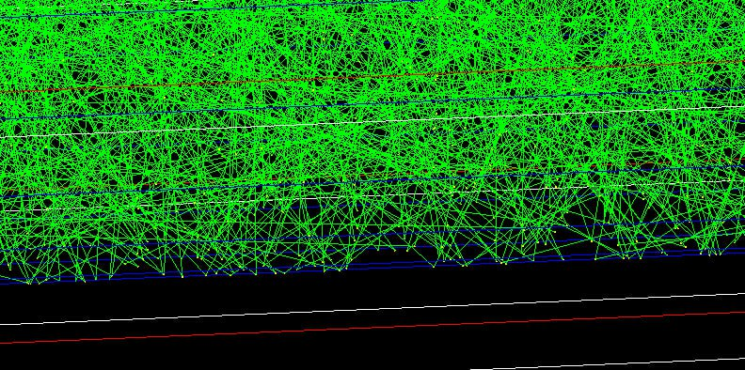
Оптические свойства
Источник: K40
1 Гамма-квант
Энергия 1461 кэВ
Сцинтилляция
Прозрачность стекла/Поглощение фотонов фотокатодом
Отражение

Slide 9
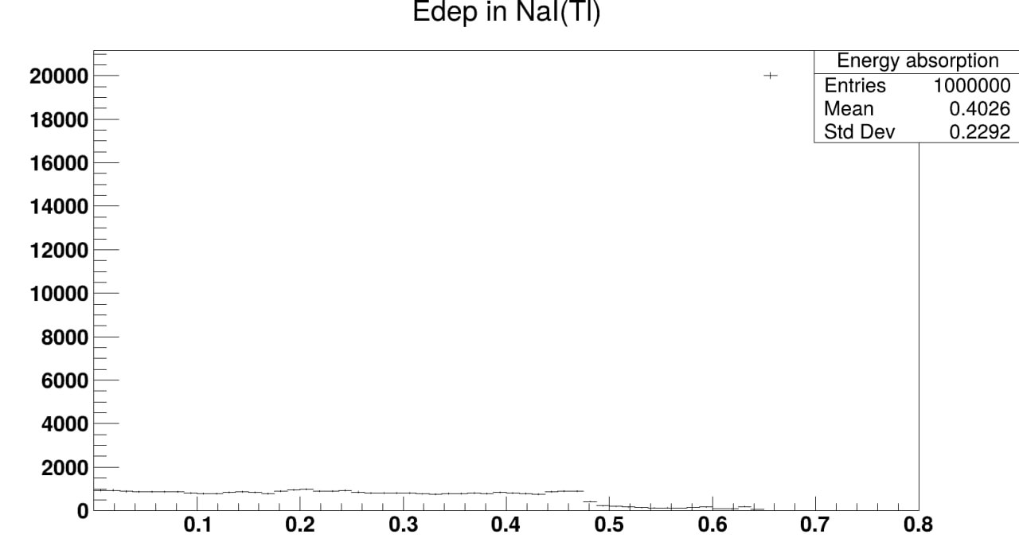
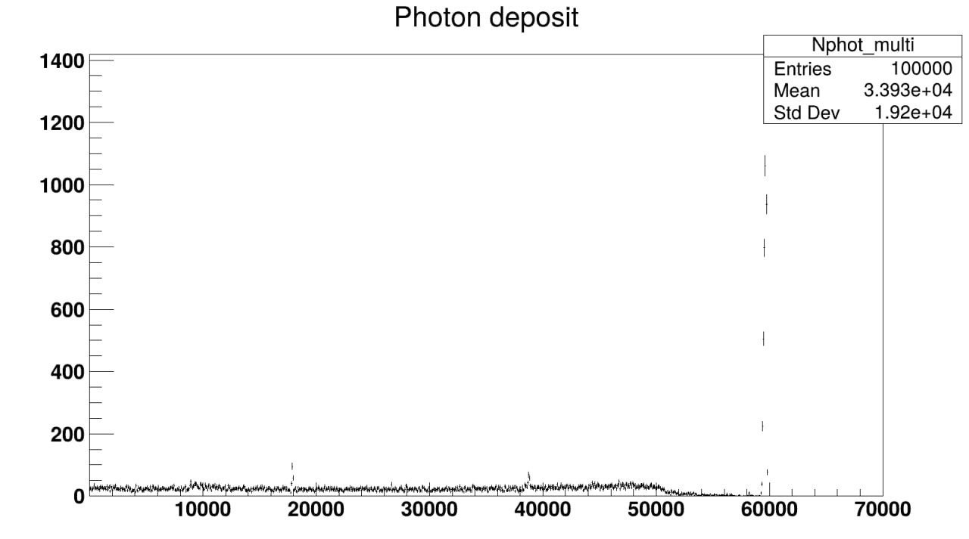
Счетчики
соб.
соб.
Дифференциальный фотонный спектр, зарегистрированный фотокатодом
Дифференциальный спектр энергии выделенной в NaI(Tl) гамма квантом 662 кэВ
Выделенная энергия [МэВ]
Количество фотонов в зарегистрированных в событии

Slide 10
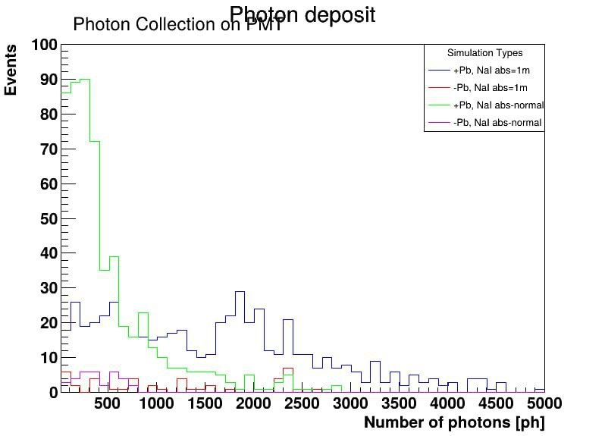
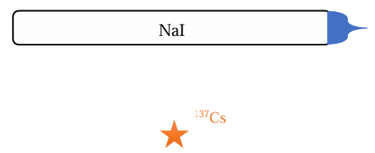
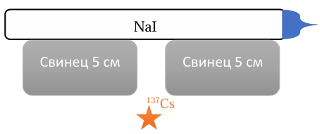
Подбор параметров сцинтиллятора
соб.
Дифференциальный фотонный спектр, зарегистрированный фотокатодом
Количество фотонов в зарегистрированных в событии
Влияние длины поглощения волны NaI(Tl) на результаты моделирования эксперимента

Slide 11
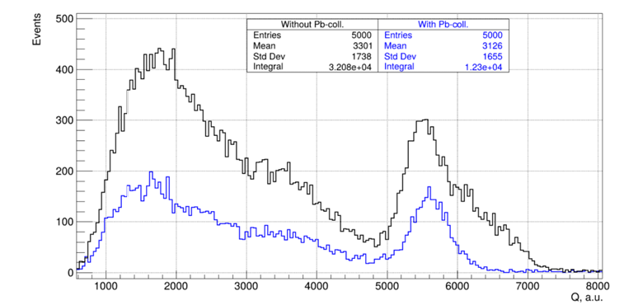
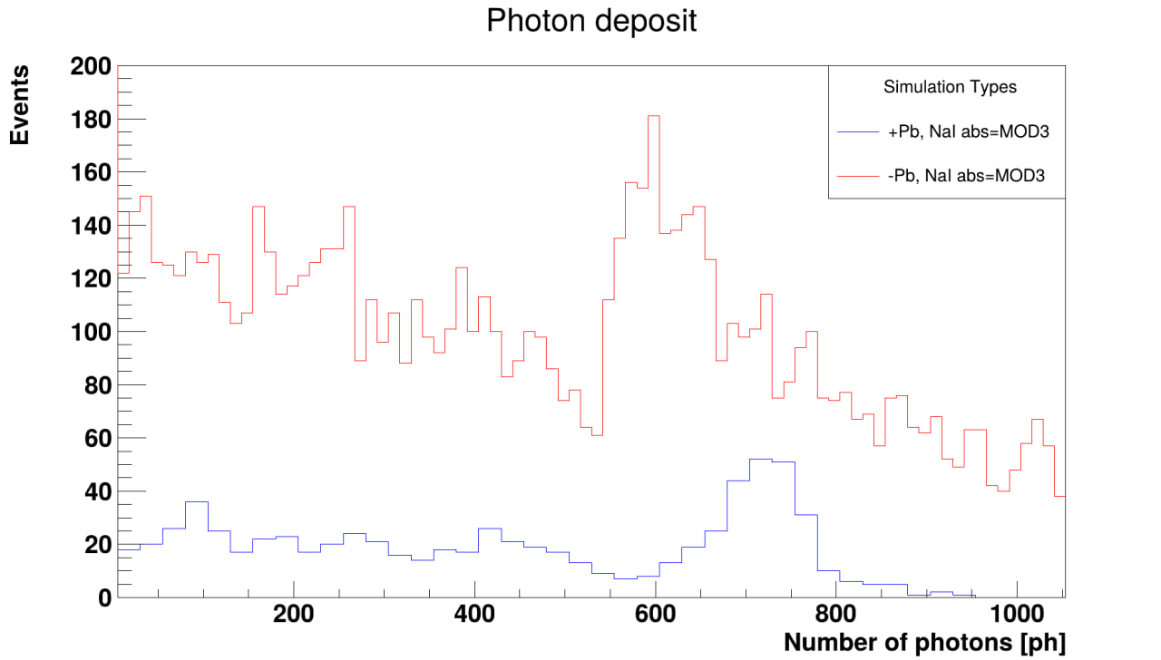
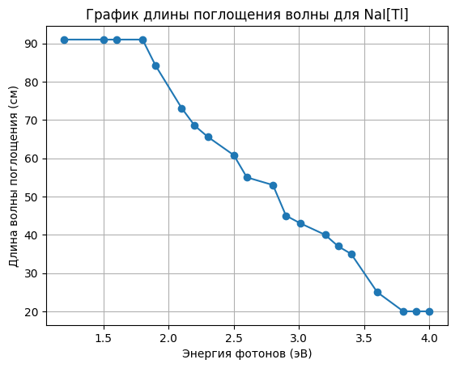
Сравнение расчетов модели с экспериментом
экспериментG
Geant4

Slide 12
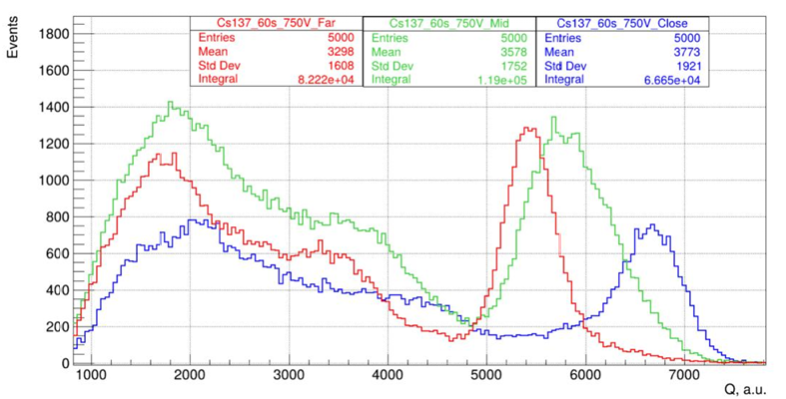
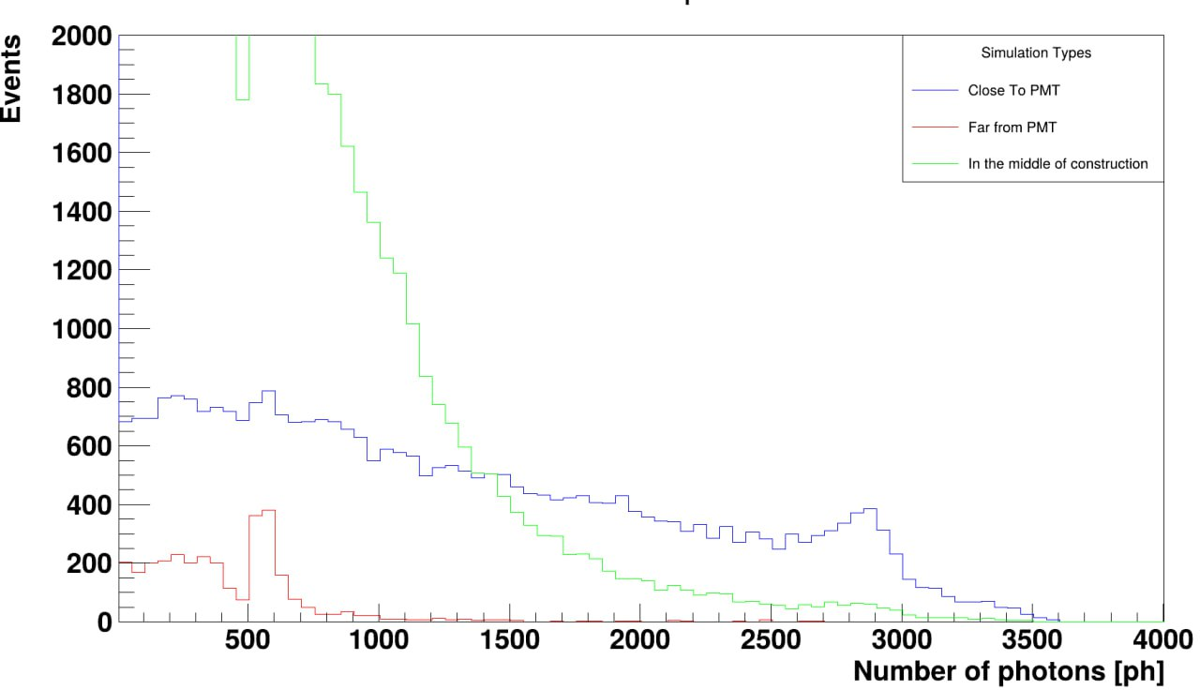
Сравнение расчетов модели с экспериментом
эксперимент
Cs137
Geant4

Slide 13
Заключение
Представлена конструкция детектора УКР реакторных антинейтрино;
Создана рабочая модель эксперимента в Geant4, однако:
1) Необходима финальная отладка модели;
2) Требуется рассчитать спектры регистрируемые детектором от космического излучения и внутреннего загрязнения.

Slide 14

Спасибо за внимание!

Slide 15
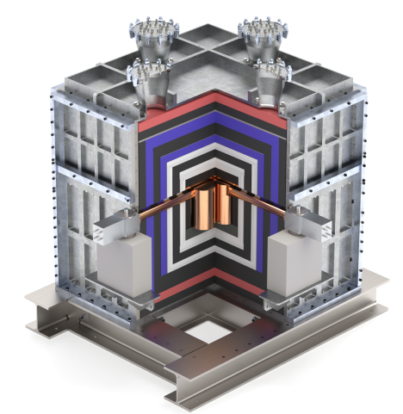
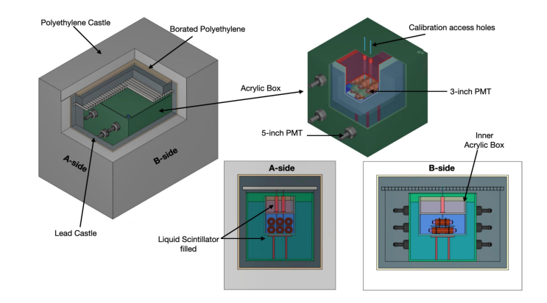

Slide 16
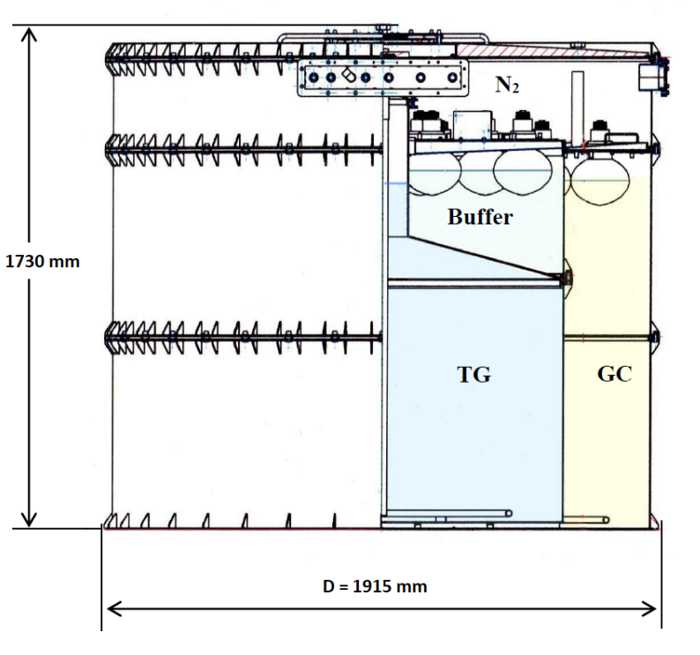
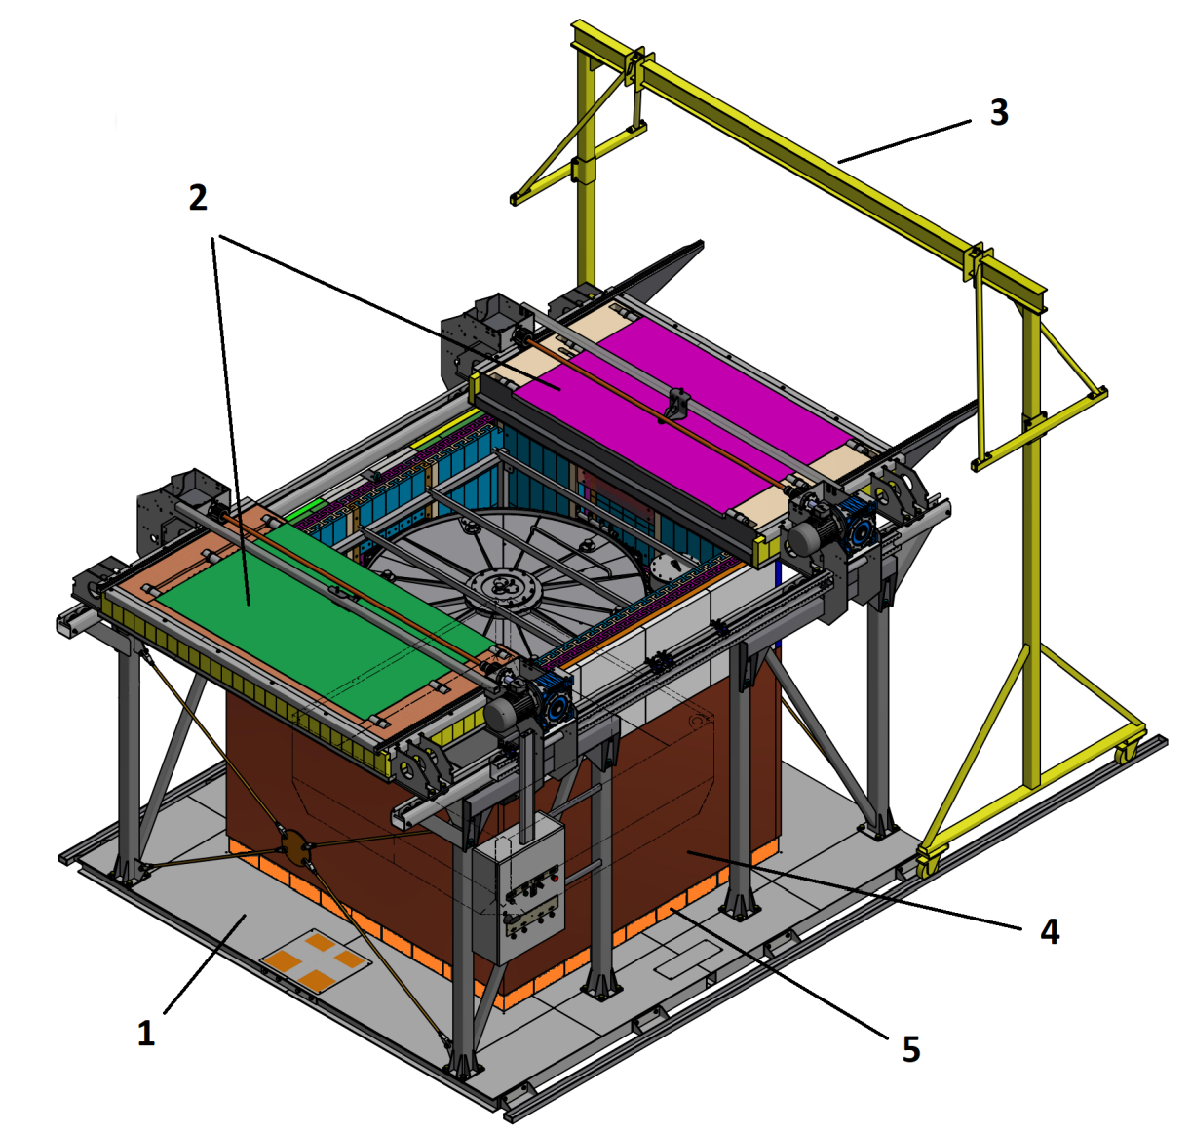

Slide 17
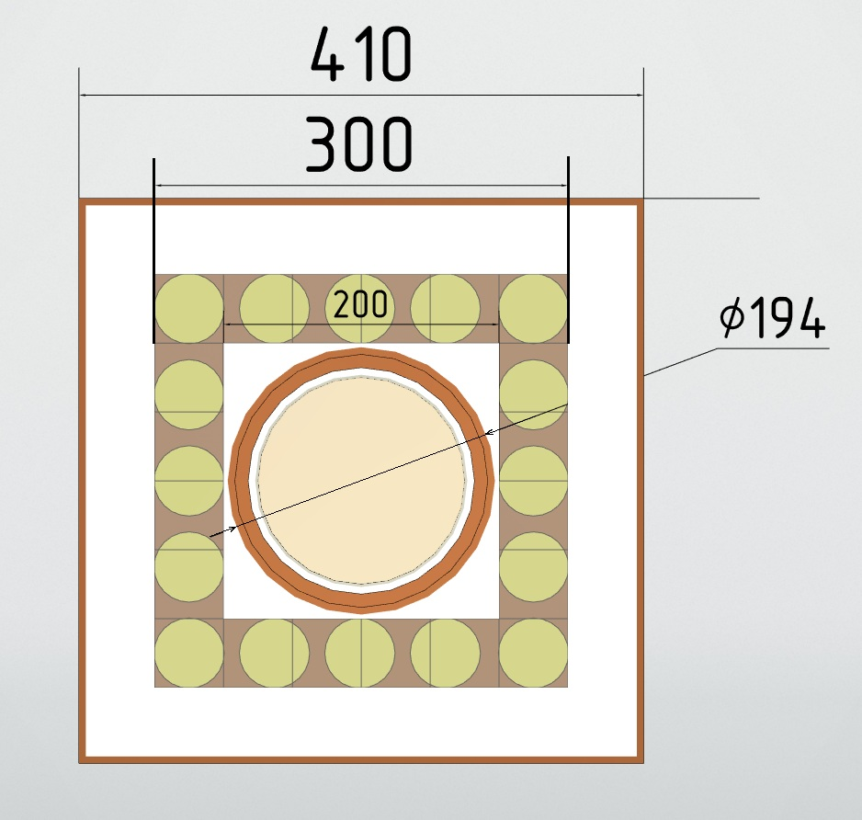

Slide 18
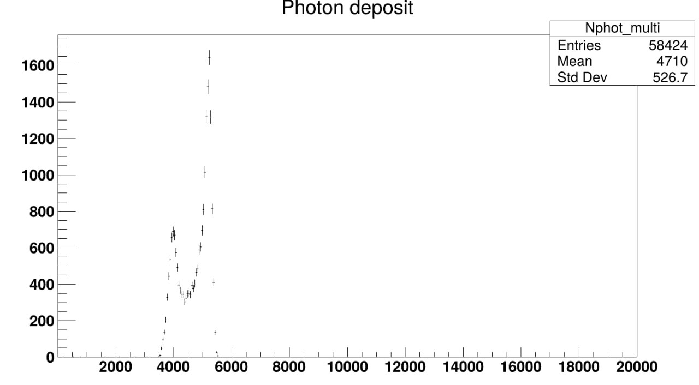
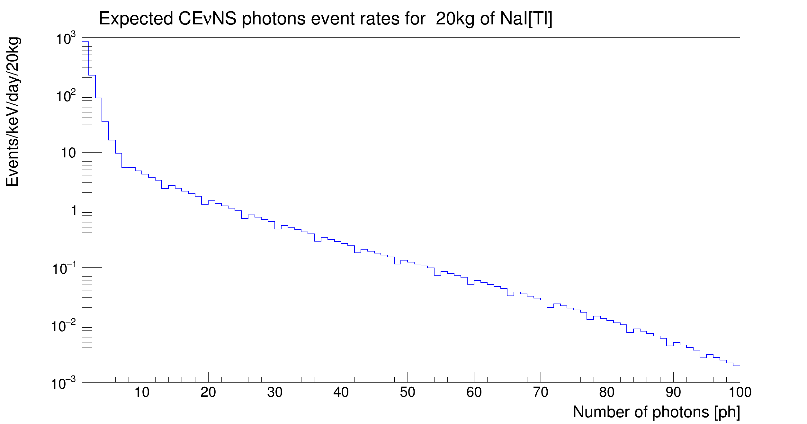
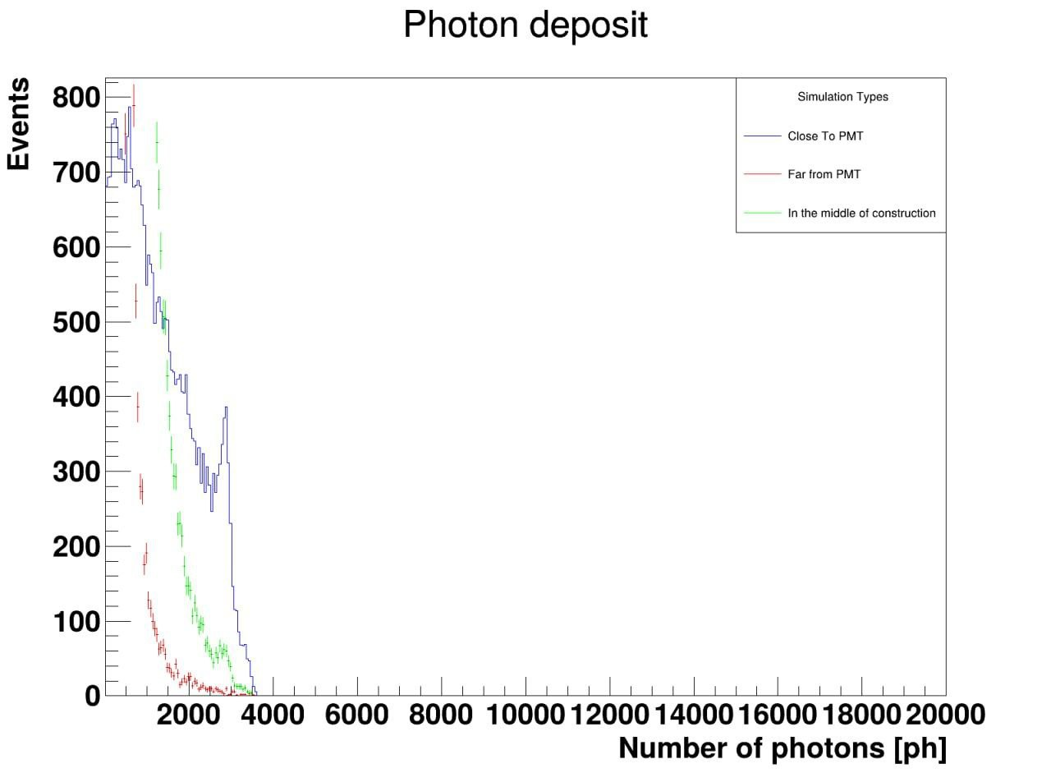

Slide 19
